Slide 1
raspberryPiリモコンカーと mrubyOS(仮称）の紹介
アライブビジョンソフトウェア株式会社
高橋和浩

Slide 2
弊社および代表者紹介
会社名 アライブビジョンソフトウェア株式会社
所在地 兵庫県明石市小久保 2-2-7 幹線ビル4F
資本金 300万円
設立 2003年5月
代表取締役 髙橋和浩
事業内容 ソフトウェア受託開発/特定労働者
派遣業
TOPPERSプロジェクト 特別会員（個人会員）
ルネサス社のRTOSを開発していました。

Slide 3
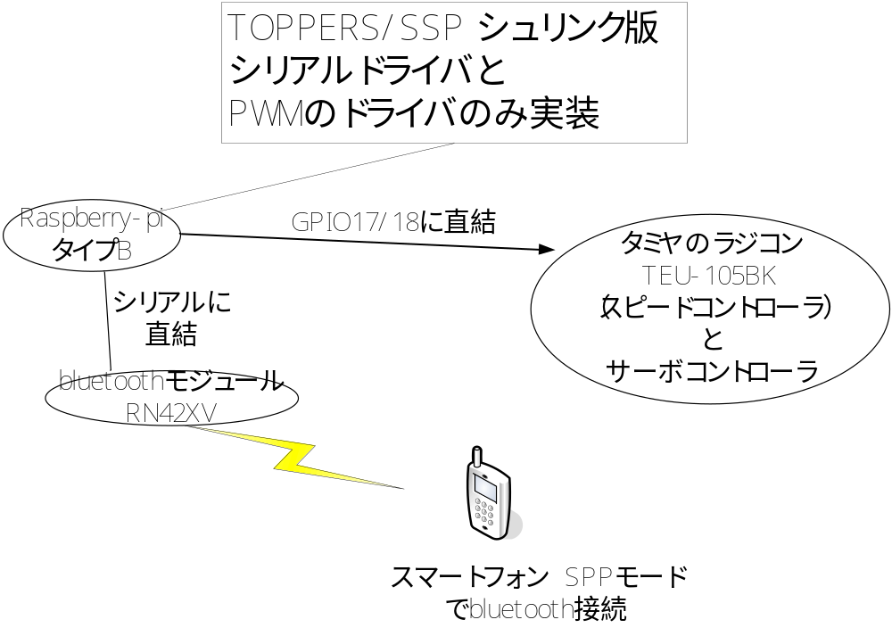
raspberryPiスマホリモコンカー

Slide 4
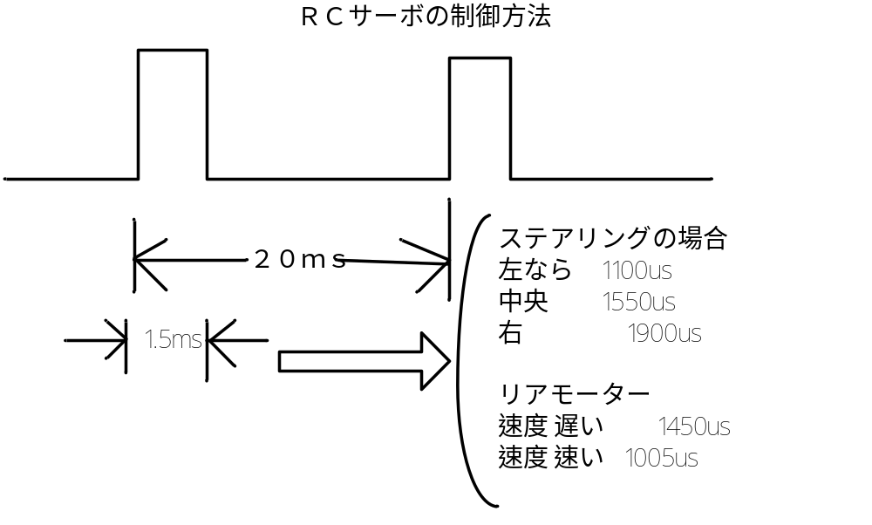
タミヤの1/10スケールの改造方法
無線プロトの信号をマイコンのGPIOにつなぎかえるだけです。

Slide 5
mrubyOS(仮称)
現在 GR-SAKURAとRaspberryPi(BareMetal)で動作するmrubyマルチスレッド対応OS。
mrubyでアプリケーションが書けるプラットフォームです
VMを一つでマルチスレッドに対応しています。
デバイスドライバのないシュリンク版SSPと組み合わせ、ドライバはmrbgemsで実装

Slide 6
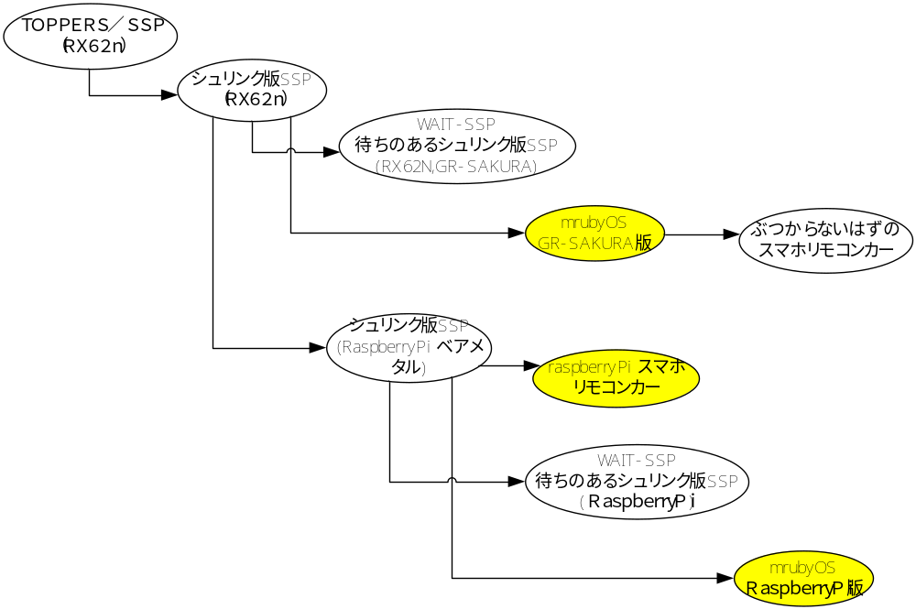
TOPPERS/SSPのシュリンク版
待ちのない最少セットカーネル

Slide 7
TOPPERS/SSPはGreen Thread?
Green Thread ←→ ネイティブスレッド
私見ですがITRON自身は、Green Threadのものとネイティブスレッドのものがある
TOPPERS/SSPはGreenThread だろう
理由1 スタック操作、コンテキストの操作が無いから
それでも、優先順位プリエンプションやタイムイベントハンドラに対応したリアルタイムOS
mrubyに組み込んだ場合に弊害が見当たらない。
mrubyOSでは、RiteVM一つでの実装、VMセーブも行わないため、たぶん比較的高速でスレッド切り替えを行います。（性能計測 を今後行う予定）

